Slide 1




PyRace
Выполнили:
Щукин Егор
Трофимов Сергей
Журавлёв Максим

Slide 2
Цели и задачи
Цель нашего проекта:
Реализовать на практике знания ,полученные в ходе обучения PyGame
Задачи:
1 – Углубить знания Python , его Фреймворков и модулей
2 – Научиться работать в команде
3 – Усилить навыки работы с git
4 – Реализовать гонки на PyGame

Slide 3

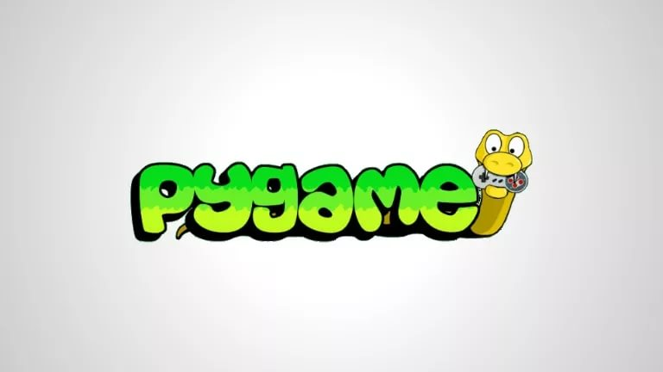


Технологии

Slide 4
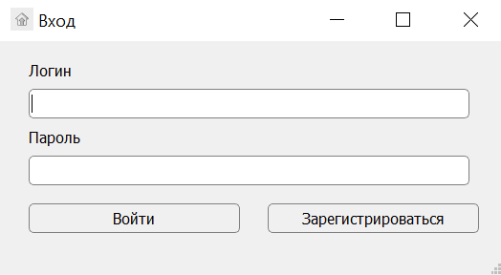
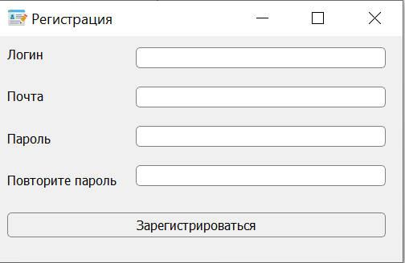
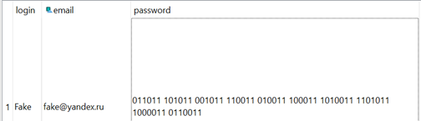
Вход и регистрация
Мы решили ввести в игру систему аккаунтов, чтобы следить за активностями игрока, а также идентифицировать пользователя.
Ваши пароли хешируются для сохранения безопасности.

Slide 5
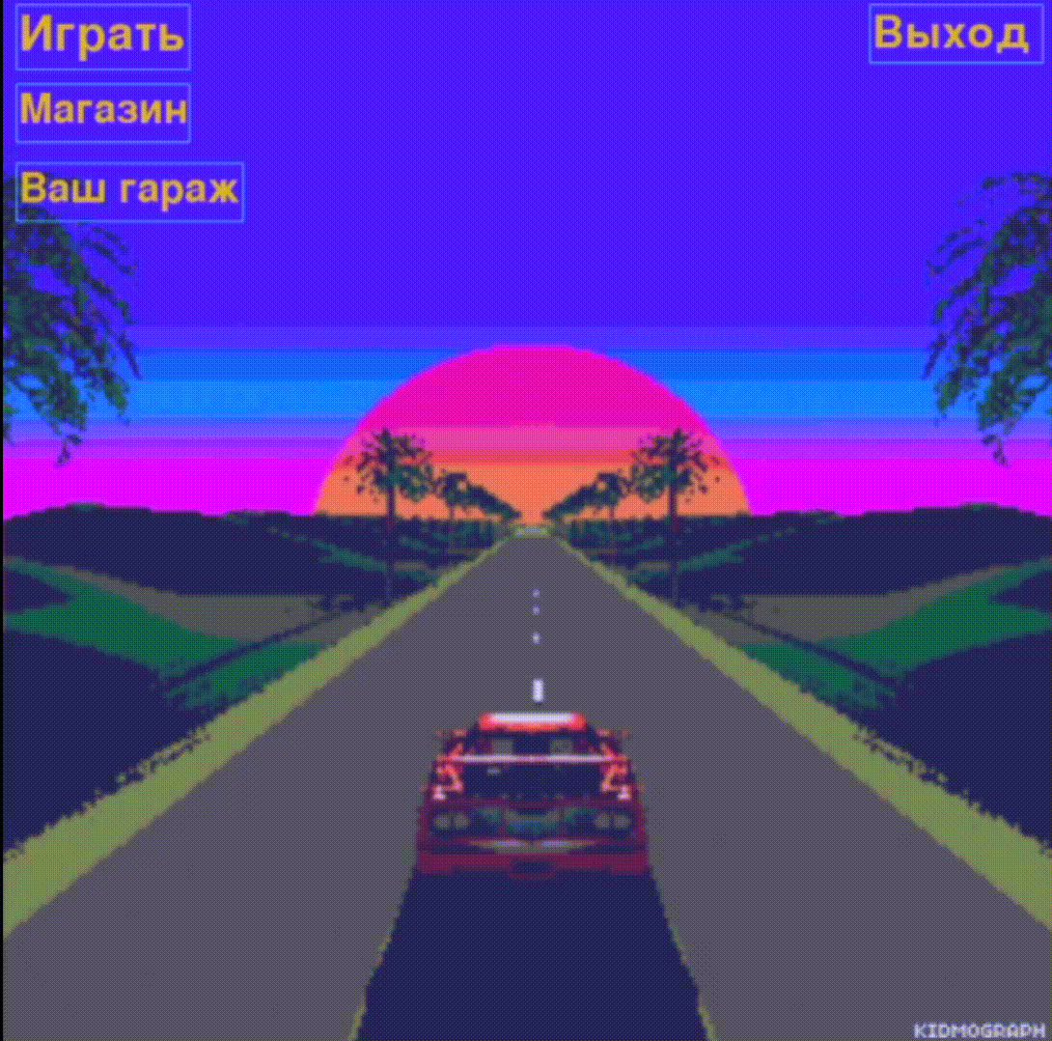
Главное меню
Мы реализовали класс Button, отвечающий за удобное отображение кнопки.
И наложили анимированный фон.

Slide 6
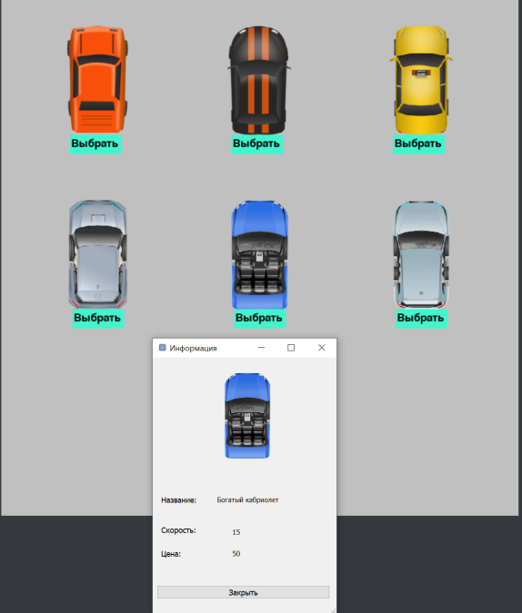
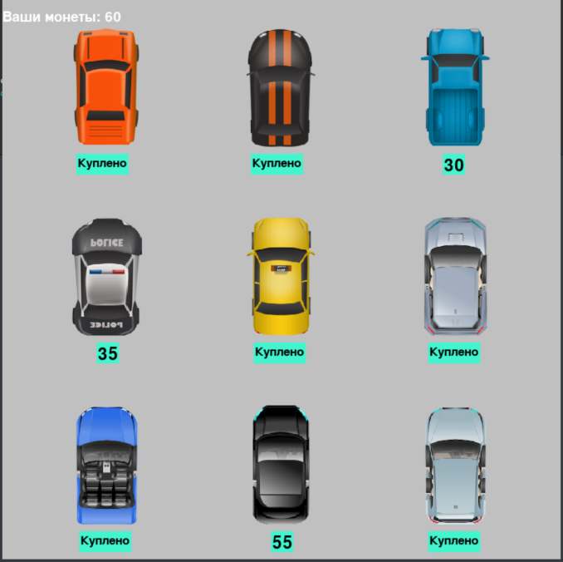
Меню покупок и гараж
Здесь также использовали класс Button, а также Sqlite 3 для хранения баланса.

Slide 7
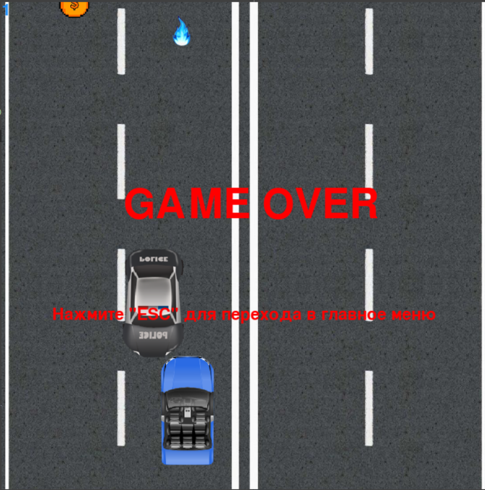
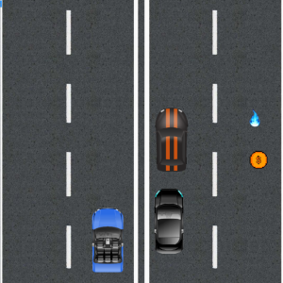
Дорога
Для генерации бесконечного уровня мы применили свои знания PyGame.

Slide 8
Дальнейшее развитие проекта
1 – Добавление онлайн-режима (сравнение рекордов, продажа автомобилей.
2 – Адаптивный интерфейс (расширение под экран).
3 – Улучшение графики.
4 – Добавление различных режимов.
5 – Добавление новых автомобилей.
6 – Более детальные характеристики машин.
7 – Влияние вида дороги на физику машин.

Slide 9
Спасибо за внимание!

